Slide 1
Material de apoyo lenguaje “El Principito”
Programa de Integración Escolar
San Fernando College.
Educadora Diferencial: Paulina Albornoz Chávez..

Slide 2
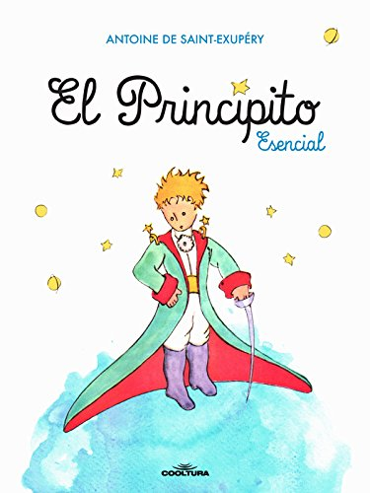
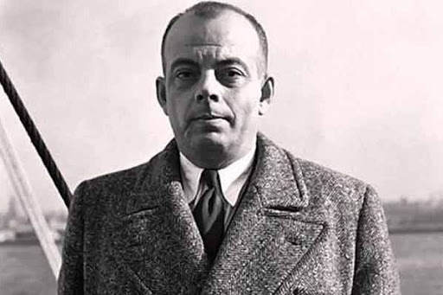
“El Principito” (Autor: Antoine de Saint-Exupéry)

Slide 3
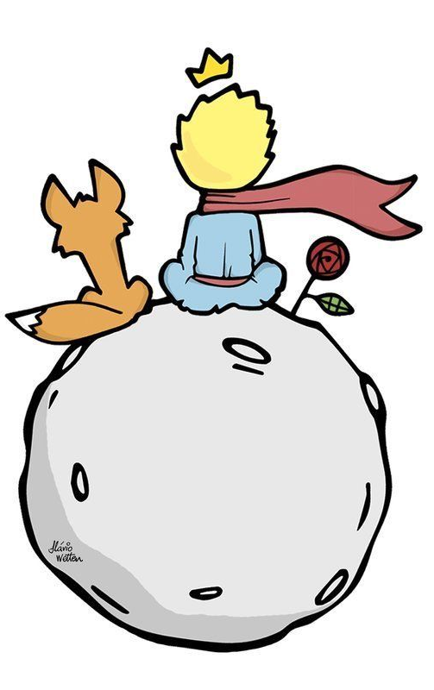
Interesante…
El principito es una narración corta del escritor francés Antoine de Saint-Exupéry, que trata de la historia de un pequeño príncipe que parte de su asteroide a una travesía por el universo, en la cual descubre la extraña forma en que los adultos ven la vida y comprende el valor del amor y la amistad.
El principito es catalogado como uno de los mejores libros de todos los tiempos y un clásico contemporáneo de la literatura universal.
Debido a su estilo sencillo y directo se lo ha considerado un libro para niños; no obstante, su profundo carácter reflexivo sobre la vida, la sociedad y el amor, lo convierten en una narración de interés para todos.
Fue publicado en abril de 1943, en Estados Unidos, puesto que, debido a la segunda guerra mundial, la obra no pudo ser imprimida en Francia.
El libro ha sido traducido a decenas de lenguas y adaptado a diversos formatos, como el teatro, el cine, la serie animada, el ballet y la ópera.
(Fabián Coelho)

Slide 4
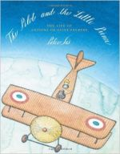
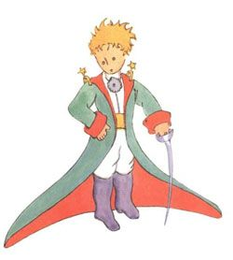
Personajes y elementos
El Principito
El Piloto
El principito vive en un asteroide, que abandonó para viajar por el universo en busca de un amigo.
Cuando llega a la Tierra conoce al piloto, al cual le cuenta sus impresiones sobre el mundo de los adultos, siempre tan ocupados en sus asuntos, y su incapacidad para darle valor a las cosas que realmente son importantes de la vida.
Su forma de ver el mundo motiva al piloto a escribir el relato para reencontrarse con el niño que alguna vez fue.
El piloto es el narrador de la historia del principito. Conoce al principito cuando se avería su avión en medio del desierto del Sahara.
Cuando era un niño quería ser dibujante, pero los adultos lo disuadieron de su propósito. Encuentra en el principito a un amigo, que entiende sus dibujos y le enseña, con sus historias y sus actos, el verdadero valor de las cosas. En el piloto se retrata la importancia de seguir nuestros sueños.

Slide 5
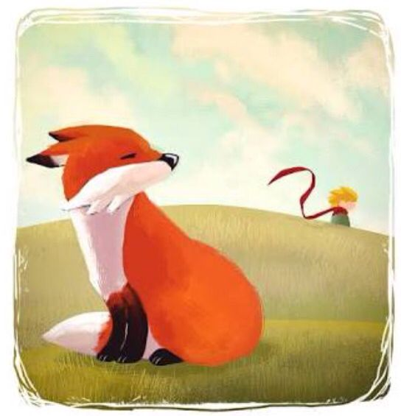
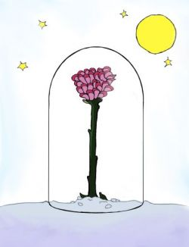
La Flor
La flor es el objeto de amor del principito. Pero su relación con ella es difícil. Pese a que la cuida y la protege con fervor, la flor es orgullosa, melodramática y caprichosa. Su comportamiento confunde al principito a tal punto que decide emprender un viaje a través del universo para separarse de ella.
Es su recuerdo lo que hace al principito volver a su planeta. Simboliza el amor, que debe ser cultivado y atendido todos los días.
El Zorro
El zorro es el primer amigo que encuentra el principito en su viaje. Le explica al principito que la amistad es un proceso de domesticación, en que dos personas entablan una relación única, donde ambas se necesitan mutuamente.
Es él quien enseña al principito el valor de la amistad y quien lo lleva a reflexionar sobre la relación que había cultivado con su flor, puesto que él la quería.

Slide 6
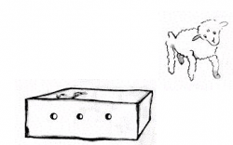
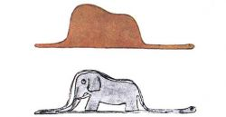
El Elefante dentro de la Boa
El narrador cuenta que, cuando era un niño, dibujó un elefante dentro de una boa, pero los adultos no comprendieron el dibujo, apenas veían un sombrero, así que le aconsejaron que dejara los dibujos y se dedicara a cosas importantes. Debido a esto, el narrador olvida su carrera de dibujante y se dedica a la de piloto.
Años más tarde, cuando conoce al principito, le muestra el dibujo y este lo entiende al instante. Este dibujo simboliza lo engañosas que pueden resultar las apariencias y cómo la incomprensión de los otros puede motivarnos a tomar decisiones erradas.
El Cordero y la caja
El principito le pide al piloto que le dibuje un cordero, pero no queda satisfecho con el resultado. El piloto dibuja una caja y le dice al principito que allí dentro está su cordero. Entonces el principito admite que era eso lo que quería. Este dibujo representa el poder de la imaginación.

Slide 7
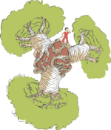
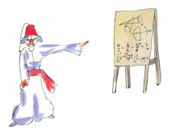
El Astrónomo
Los Baobabs
Un astrónomo turco fue el descubridor del asteroide B 612, hogar del principito. Sin embargo, cuando presentó su descubrimiento en un gran congreso de astrónomos, nadie dio crédito a su hallazgo debido a su vestimenta.
Años más tarde, volvió a hacer la presentación elegantemente vestido a la europea y, esta vez, todos aceptaron su descubrimiento.
En este sentido, nos hace reflexionar sobre la exagerada importancia que, en ocasiones, concedemos a la apariencia de las personas, llevándonos a juzgarlas negativamente, sin escucharlas y sin verdaderamente conocerlas.
Todos los días, el principito limpia de hierbas el suelo de su planeta, previniendo que una de ellas pueda ser un baobab.
Los baobabs preocupan al principito porque son árboles que pueden llegar a crecer demasiado, al punto de destruir su pequeño planeta.
La disciplina del principito muestra la importancia del pensamiento preventivo y de atajar los problemas a tiempo, antes de que sean demasiado grandes.

Slide 8
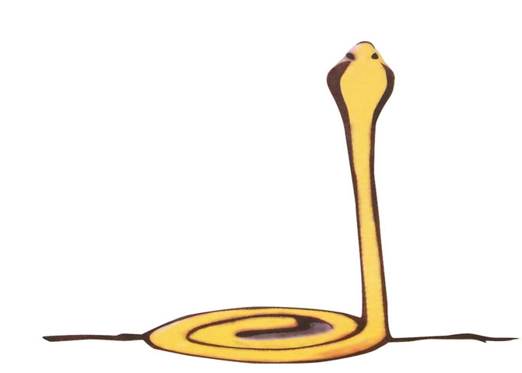
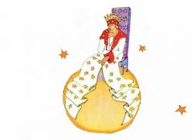
La Serpiente
El Rey
La serpiente es el primer personaje con que conversa el principito en la Tierra. Es un personaje sabio, que habla de un modo enigmático. En este sentido, tiene claras resonancias bíblicas. Será quien envíe al principito de regreso a casa, gracias a su mordida venenosa.
El rey es un personaje que dice reinar sobre todo el universo. Pese a su afán de mandar, es un hombre de buen corazón: solo da órdenes que los demás puedan cumplir.
Como el rey no logra que el principito se quede en su planeta para servirle como súbdito, lo nombra embajador suyo cuando el principito se va. Representa la absurda necesidad de poder de los hombres.

Slide 9
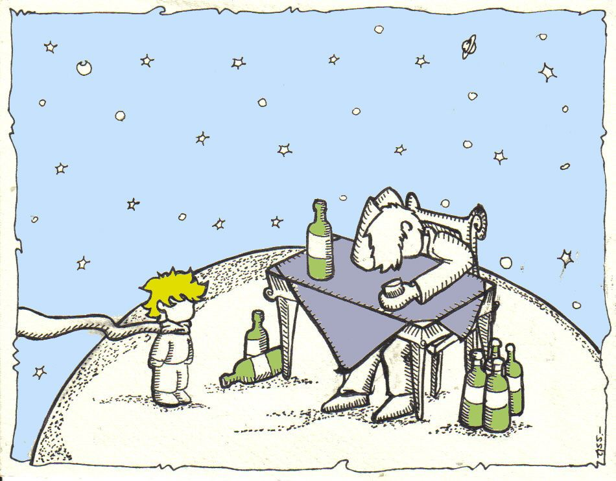
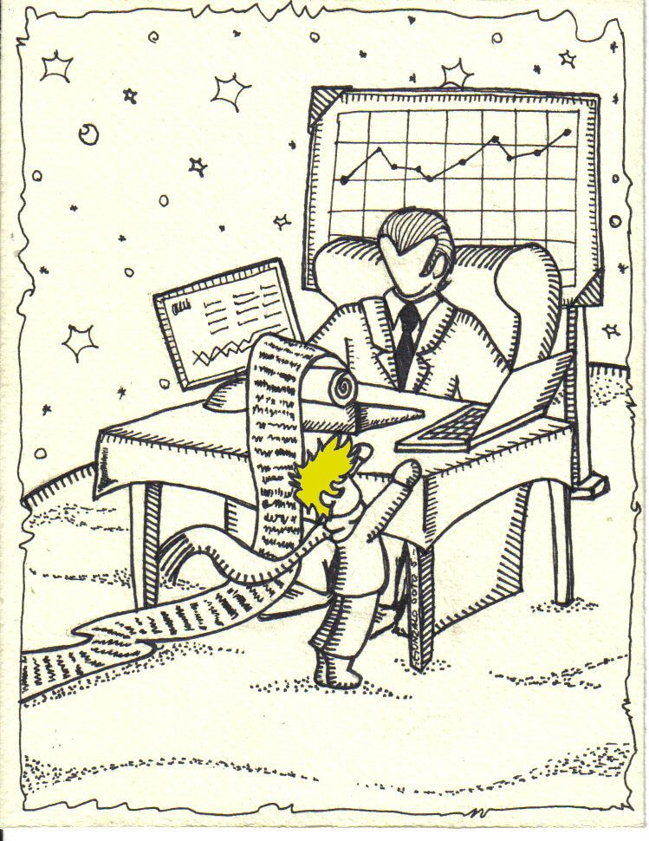
El Hombre de negocios
El hombre de negocios es un personaje demasiado ocupado en sus cuentas como para atender al principito. Piensa que es rico y que posee todas las estrellas del universo. Es un símbolo de los adultos que pasan la vida esclavizados por la idea de una posesión ridícula y no son capaces de reconocer el valor de la vida que están desperdiciando.
El Borracho
El borracho es un personaje que bebe para olvidar la vergüenza de beber. Al principito lo entristece y asombra su actitud. Representa a aquellas personas que, para huir de la realidad, se refugian en un vicio.

Slide 10
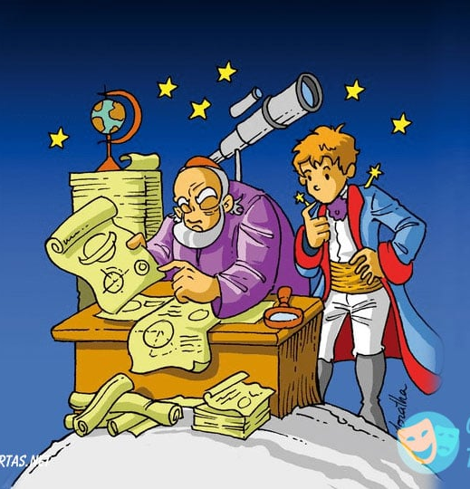
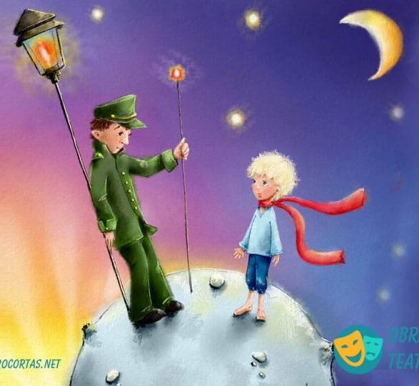
El Farolero
El farolero es uno de los personajes que más agradan al principito, pues al menos realiza una tarea útil. Su objetivo es encender un farol de noche que luego debe apagar durante el día. Pero su planeta gira tan rápido que su trabajo comienza a resultarle extenuante. Representa a las personas que se entregan irreflexivamente a sus tares, a veces sin reflexionar sobre el sentido de sus acciones.
El Geógrafo
El geógrafo es un hombre con muchos conocimientos sobre la geografía. Cuando el principito lo interroga sobre la geografía sobre su propio planeta, descubre que, paradójicamente, no sabe nada de este.
El geógrafo representa la incapacidad para advertir el valor de lo que está a nuestro alcance, de nuestra realidad. Es él quien revela al principito la condición efímera de las flores, lo cual lo entristece mucho.

Slide 11
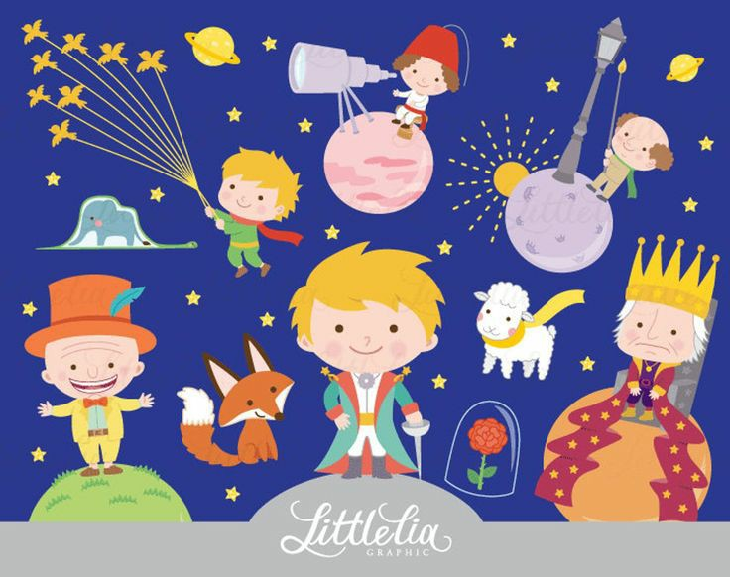
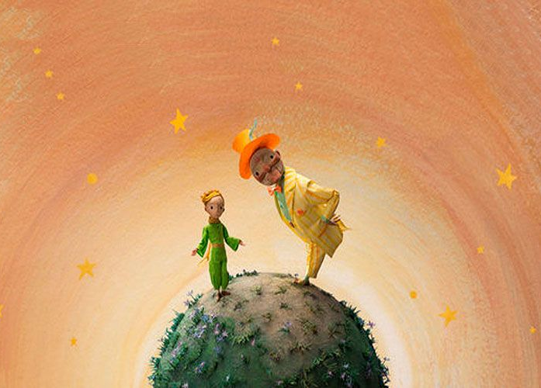
El Vanidoso
El vanidoso es un personaje excéntrico, que vive solo en su planeta, pero que tiene una enorme necesidad de ser admirado y elogiado por los otros. Es una representación de aquellos que solo se preocupan de lo que los demás opinan de ellos.

Slide 12
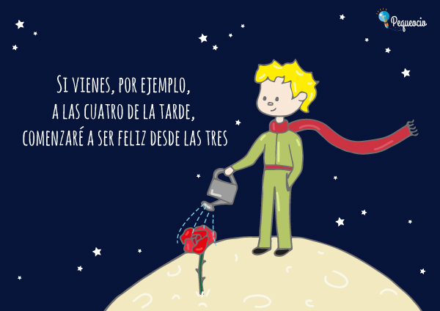
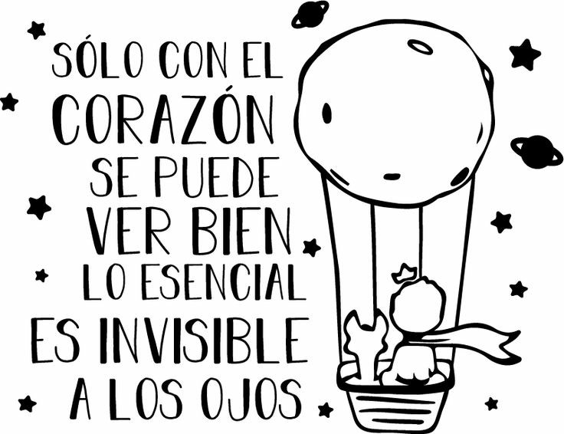
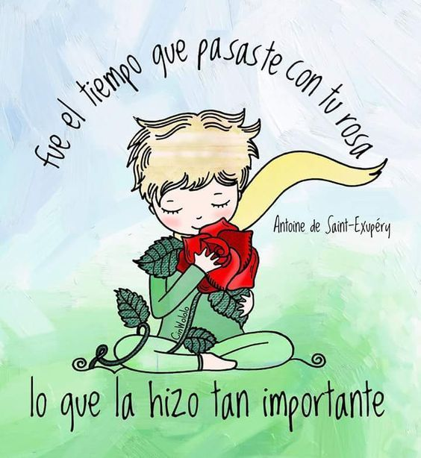
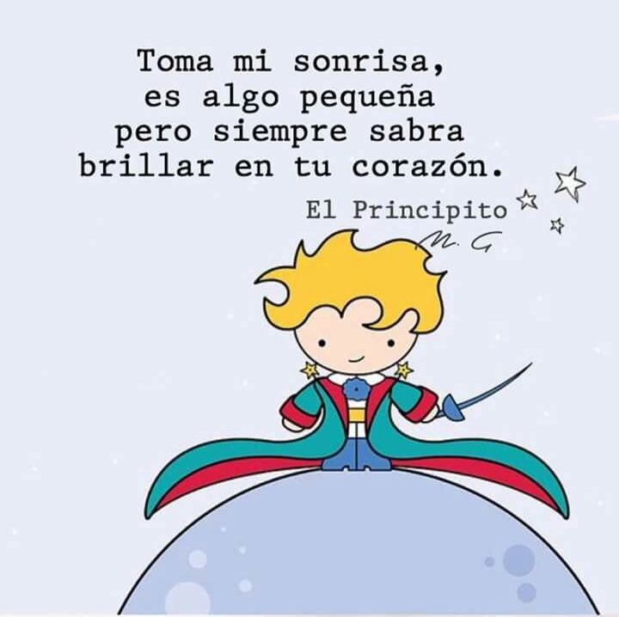
Para reflexionar…

